Slide 1
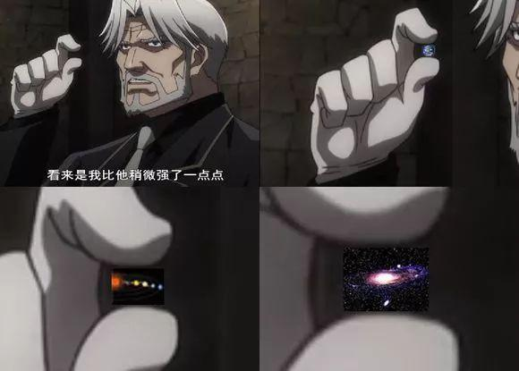
HW5:Win a little bit
Notes:
Easter egg

Slide 2

Assignment Requirement:
在一列戰士當中每個人都有不同的強度排名(input)， 國王讓他們排隊領賞金，每個戰士只知道自己前後兩位的排名，他們只要知道自己賞金比隔壁排名低的還要多就好(最少一塊錢)，而相同排名且在隔壁的賞金應該要一樣，請為國王找出發放最少的賞金量。
( the input arrays will not be empty)
Input：int array Output：int
範例：
1.Input: [1,0,2] , Output: 5 explanation：each strength of worriers can be [2,1,2]
2.Input: [1,2,2] , Output: 5 explanation：each strength of worriers can be [1,2,2]
Abstract class:

Slide 3
More example:
範例：
1.Input: [0,1,3,3,5,2] , Output: 14
explanation：each strength of worriers can be [1,2,3,3,4,1]
2.Input: [2,5,1,6,4,8] , Output: 9
explanation：each strength of worriers can be [1,2,1,2,1,2]

